Slide 1
Aprendizaje NO supervisado
Valeria Rulloni, Georgina Flesia, Laura Alonso Alemany
Diplomatura en Ciencia de Datos,
Aprendizaje Automático y sus Aplicaciones
FaMAF-UNC
2021

Slide 2
Qué es aprendizaje no supervisado?
Análisis exploratorio de datos (Exploratory Data Analysis)
Detección de anomalías
Prevención de fallas
Data mining
Detección de patrones
Reglas de asociación
Segmentación de perfiles
Acercarse a las causas latentes de los fenómenos observables

Slide 3

Para qué?
Cuando no sabemos lo que queremos
Cuando sospechamos de los datos
Para refinar las clases que queremos

Slide 4
La promesa de NO supervisado
A partir de datos crudos obtenemos patrones accionables (reglas, clases)

Slide 5
La promesa de NO supervisado
A partir de datos crudos obtenemos patrones accionables (reglas, clases)
los datos nunca pueden ser crudos
los resultados nunca están listos para ser usados
no es claro qué significan, hay que interpretarlos
→ lo que ahorramos en anotación de datos lo gastamos en análisis de resultados

Slide 6
La promesa de NO supervisado
A partir de datos crudos obtenemos patrones accionables (reglas, clases)
los datos nunca pueden ser crudos
los resultados nunca están listos para ser usados
no es claro qué significan, hay que interpretarlos
→ lo que ahorramos en anotación de datos lo gastamos invertimos en análisis de resultados

Slide 7
La promesa de NO supervisado
A partir de datos crudos obtenemos patrones accionables (reglas, clases)
los datos nunca pueden ser crudos
los resultados nunca están listos para ser usados
no es claro qué significan, hay que interpretarlos
→ lo que ahorramos en anotación de datos lo gastamos invertimos en análisis de resultados
hay que consultar con el experto de dominio

Slide 8
La promesa de NO supervisado
A partir de datos crudos obtenemos patrones accionables (reglas, clases)
los datos nunca pueden ser crudos
los resultados nunca están listos para ser usados
no es claro qué significan, hay que interpretarlos
→ lo que ahorramos en anotación de datos lo gastamos invertimos en análisis de resultados
hay que consultar con el experto de dominio
iterar varias veces

Slide 9
La promesa de NO supervisado
A partir de datos crudos obtenemos patrones accionables (reglas, clases)
los datos nunca pueden ser crudos
los resultados nunca están listos para ser usados
no es claro qué significan, hay que interpretarlos
→ lo que ahorramos en anotación de datos lo gastamos invertimos en análisis de resultados
hay que consultar con el experto de dominio
iterar varias veces
nosotras prometemos darles herramientas y enseñarles cómo no usarlas

Slide 10
Tecnologías relacionadas
ANOVA, testeo de hipótesis
Proyecciones (embeddings)
Reglas de asociación
Vecinos más cercanos (recomendación)
Clustering
Detección de Anomalías
Propiedades de Grafos
Modelos de lenguaje

Slide 11
Problemas metodológicos
No hay evaluación intrínseca
Evaluación indirecta, por impacto en otras aplicaciones
Evaluación interpretativa subjetiva
Evaluación anecdótica, nunca exhaustiva
Medidas de calidad de utilidad cuestionable
La clave está en
hacer buenas preguntas,
exprimir los datos buscando respuestas,
cuestionar todas las respuestas
Un espacio de búsqueda muy grande → mínimos locales

Slide 12
Aplicaciones clásicas
Análisis del carrito de la compra
Segmentación de mercado (clientes)
Caracterización epidemiológica de población (enfermos)
Caracterización de comportamiento de usuarios (web, celular, redes sociales, electricidad)
Detección de fallos en líneas de producción
Detección de fraude (tarjetas de crédito, impuestos)
Detección de temas en documentos
Detección de tipos de objetos en imágenes
Detección de comunidades

Slide 13
Mapa de ruta
Perspectiva general
Clustering
Aprendizaje Semi-supervisado
Embeddings
Reglas de Asociación
y quizás, si queda tiempo:
K-nn y recomendación
Grafos
Entregable:
Clustering en el dataset de FIFA

Slide 14
Perspectiva general
Clustering
Agrupar mis datos, viendo qué elementos son semejantes entre sí

Slide 15
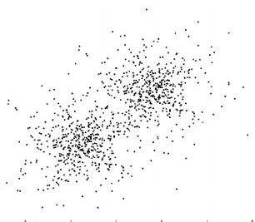
Perspectiva general
Clustering
Agrupar mis datos, viendo qué elementos son semejantes entre sí

Slide 16
Perspectiva general
Clustering
Agrupar mis datos, viendo qué elementos son semejantes entre sí

Slide 17
Perspectiva general
Clustering
Agrupar mis datos, viendo qué elementos son semejantes entre sí
Tengo clases!
gratis!

Slide 18
Perspectiva general
Clustering
Agrupar mis datos, viendo qué elementos son semejantes entre sí
¿Con qué caracterizo a mis datos?
Medida de distancia, criterio de aglomeración o separación
¿Cuántos grupos?
¿Cómo evalúo?
Medidas geométricas
Inspeccionar el contenido
Medir la correspondencia del contenido por correspondencia con algún conocimiento del dominio (pares de elementos bandera, clases)

Slide 19

Perspectiva general
Selección de Características
Eliminar características que introducen ruido
Eliminar características redundantes
Quedarse con las características más determinantes
→ ¿cómo determinamos cuán determinantes son?
en aprendizaje supervisado, por co-varianza con la clase o por cómo las usa un clasificador, pero en no-supervisado?
→ nos inventamos una tarea de pretexto!
Agrupar características
→ usando un clasificador
Clustering

Slide 20
Perspectiva general
Selección de Características
Reglas de asociación
Detección de patrones en el sentido más intuitivo:
La probabilidad condicional hecha regla
muchísimos patrones, y la mayoría triviales
→ cómo encontrar las reglas
→ cómo filtrarlas y ordenarlas
Clustering

Slide 21
Perspectiva general
Selección de Características
Aprendizaje semi-supervisado
Combinar unos poquitos datos supervisados con no supervisados
Podemos usar los mismos ejemplos bandera, o reglas
Problemas:
deriva semántica (propagación del error)
regiones del espacio que no se cubren
evaluación
El aprendizaje activo suele ser una buena forma de atacarlos
Reglas de Asociación
Clustering

Slide 22
Perspectiva general
Semi-supervisado
Selección de Características
Embeddings
Un embedding es una proyección a otro espacio
Selección de características
Principal Component Analysis
Reglas de Asociación
Clustering

Slide 23
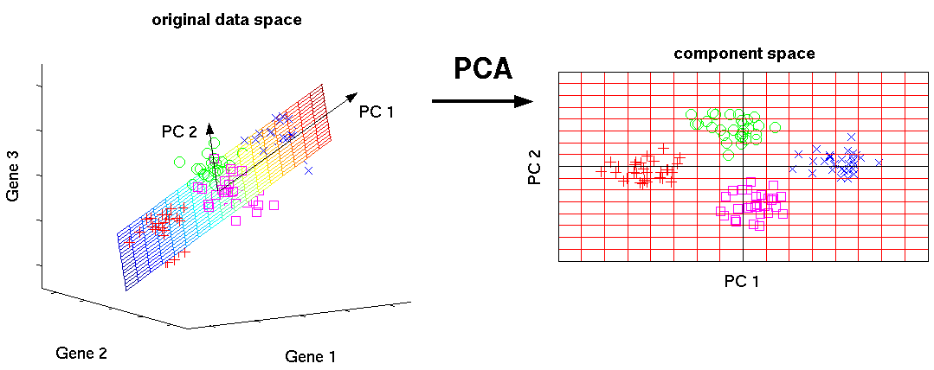
Perspectiva general
Embeddings

Slide 24
Perspectiva general
Embeddings

Slide 25
Perspectiva general
Semi-supervisado
Selección de Características
Embeddings
Un embedding es una proyección a otro espacio
Selección de características
Principal Component Analysis
Kernel trick
Reglas de Asociación
Clustering

Slide 26
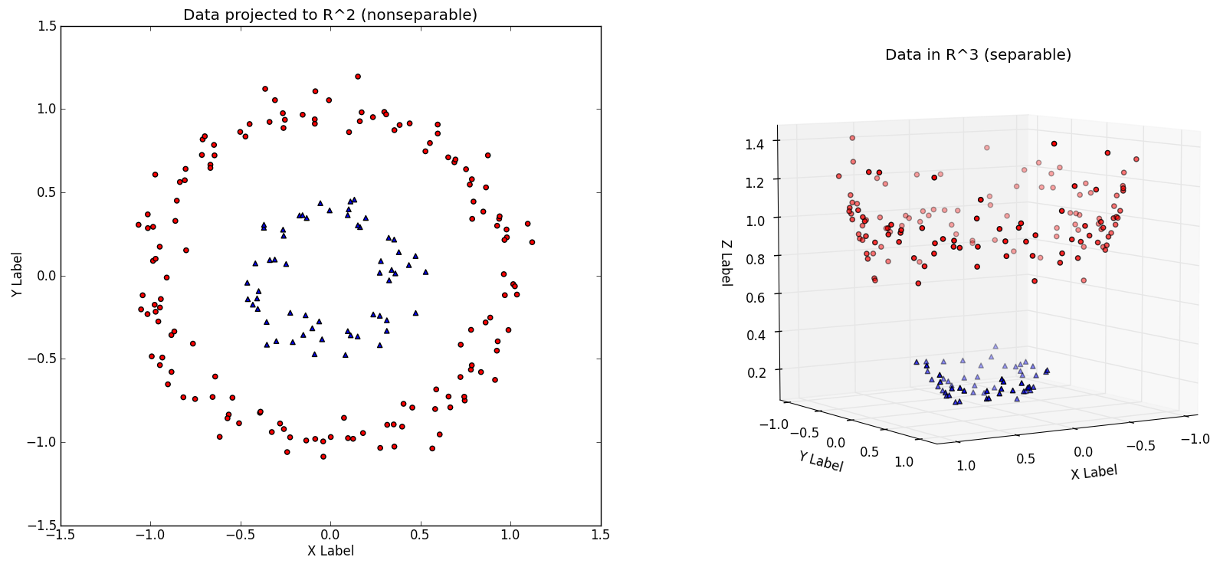
Perspectiva general
Semi-supervisado
Selección de Características
Embeddings
Un embedding es una proyección a otro espacio
Selección de características
Principal Component Analysis
Kernel trick
Filtros, preprocesos
Embeddings neuronales: usar una tarea de pretexto para aprender un clasificador, y quedarse con el modelo del clasificador como nuevo espacio
Reglas de Asociación
Clustering

Slide 27
Perspectiva general
Semi-supervisado
Selección de Características
Embeddings
Un embedding es una proyección a otro espacio
Selección de características
Principal Component Analysis
Kernel trick
Filtros, preprocesos
Embeddings neuronales: usar una tarea de pretexto para aprender un clasificador, y quedarse con el modelo del clasificador como nuevo espacio
Reglas de Asociación
Clustering

Slide 28
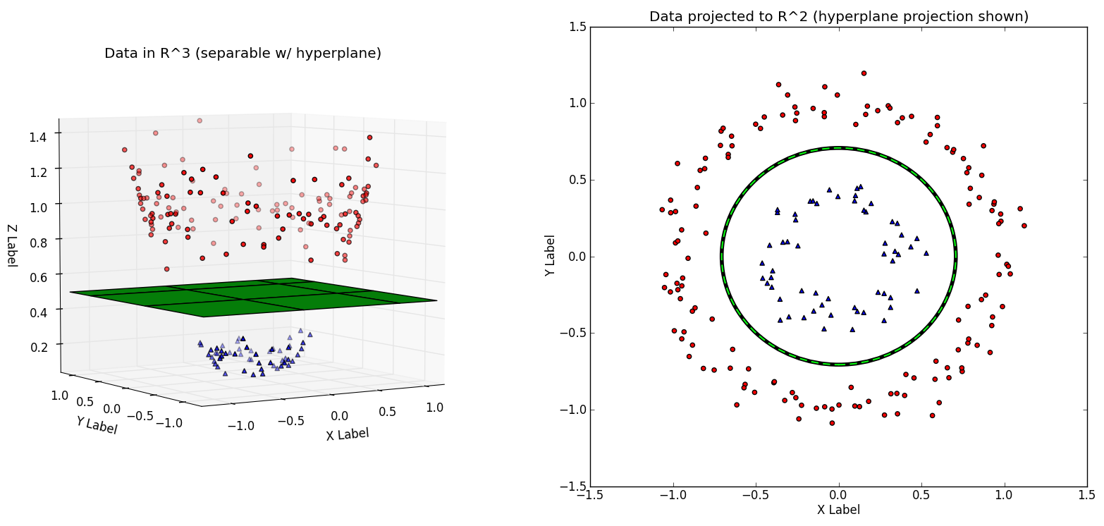
Perspectiva general
Semi-supervisado
Selección de Características
Embeddings
Un embedding es una proyección a otro espacio
Selección de características
Principal Component Analysis
Kernel trick
Filtros, preprocesos
Embeddings neuronales: usar una tarea de pretexto para aprender un clasificador, y quedarse con el modelo del clasificador como nuevo espacio
Reglas de Asociación
Clustering

Slide 29
Perspectiva general
Semi-supervisado
Selección de Características
Embeddings
Un embedding es una proyección a otro espacio
Selección de características
Principal Component Analysis
Kernel trick
Filtros, preprocesos
Embeddings neuronales: usar una tarea de pretexto para aprender un clasificador, y quedarse con el modelo del clasificador como nuevo espacio
Reglas de Asociación
Clustering

Slide 30
Perspectiva general
Semi-supervisado
Selección de Características
Embeddings
Un embedding es una proyección a otro espacio
Selección de características
Principal Component Analysis
Kernel trick
Filtros, preprocesos
Embeddings neuronales: usar una tarea de pretexto para aprender un clasificador, y quedarse con el modelo del clasificador como nuevo espacio
Reglas de Asociación
Clustering

Slide 31
Evaluación
Si no sabemos qué es lo bueno, cómo podemos calcular acierto o error?
necesitamos un experto de dominio que analice resultados: adecuación, plausibilidad con respecto a la intuición o a la aplicación
métricas de rendimiento en tiempo de desarrollo
métricas de rendimiento en aplicación final
métricas de consistencia del modelo: acumulación de probabilidad donde pensamos que tiene que estar, replicabilidad, cobertura...

Slide 32
Mapa de ruta
Perspectiva general
Clustering
Aprendizaje Semi-supervisado
Embeddings
Reglas de Asociación
y quizás, si queda tiempo:
K-nn y recomendación
Grafos
Entregable:
Clustering en el dataset de FIFA

Slide 33
Perspectiva general
Semi-supervisado
Selección de Características
Propiedades sobre grafos (Detección de comunidades)
Reglas de Asociación
Clustering
Embeddings

